Slide 1
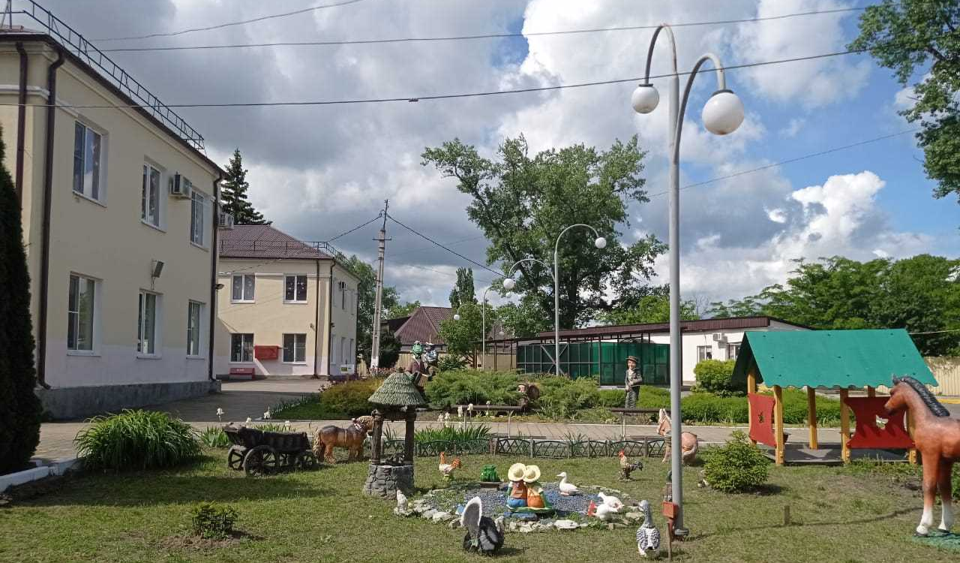
Муниципальное бюджетное дошкольное образовательное учреждение детский сад комбинированного вида №19 города Крымска муниципального образования Крымский район
Отчет о реализации краевой инновационной площадки по теме: «Народная педагогика как средство формирования духовно-нравственного потенциала личности ребёнка»
(статус КИП присвоен в 2021 году)
Горященко Е.Н., заведующий
Лезенкова Е.В., старший воспитатель
Урлик Т.О., воспитатель

Slide 2
Цель воспитание гармонично развитой и социально ответственной личности через приобщение к народной культуре с использованием современных образовательных технологий
Задачи:
- создавать систему работы, по приобщению детей к истокам русской народной культуры через устное народное творчество и декоративно-прикладное искусство с использованием современных образовательных технологий
- формировать устойчивый интерес к истории, искусству, культуре, традициям и духовно-нравственным ценностям своего народа посредством народной педагогики
- способствовать развитию познавательной, творческой активности, любознательности у детей посредством народного творчества
- формировать правильную, грамотную и интонационно выразительную речь у детей дошкольного возраста используя приёмы устного народного творчества
- развивать дизайнерские способности дошкольников, умение видеть и создавать новые предметы на основе произведений декоративно-прикладного искусства
- привлекать к активному участию в образовательном процессе по формированию у воспитанников представлений о традициях русского народа родителей через современные формы сотрудничества

Slide 3
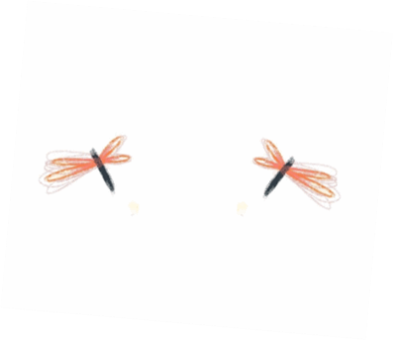
Инновационность
главным нововведением инновационной программы «Народная педагогика как средство формирования духовно-нравственного потенциала личности ребенка» является: применение современных технологий в приобщении детей дошкольного возраста к духовно-нравственным ценностям средствами народной педагогики и декоративно-прикладного искусства

Slide 4
Заключены договора о сетевом взаимодействии и сотрудничестве с ЦРТДЮ, МБУ ДО ДБЭЦ, МБОУ СОШ №25, МБУ СШОР «Ровесник»
Проведена оценка качества деятельности с детьми по трём компонентам: содержательный, деятельностный, поведенческий. Результат: прослеживается динамика в развитии детей
Изучена готовность родителей, которая позволяет определить необходимость используемого содержания, форм и методов работы по развитию заинтересованности родителей к данному направлению
Для определения степени эффективности инновационной программы, определены критерии и показатели инновационной деятельности.
Полученные результаты дают возможность оценить эффективность проделанной работы, увидеть динамику и оценить промежуточные результаты деятельности

Slide 5
Результативность
Разработано методическое пособие «Развитие творческих способностей детей посредством дизайна - технологии в декоративно-прикладном искусстве»
Собраны сборники сказок, потешек (по возрастам)
Обновлена и обогащена развивающая предметно-пространственная среда

Slide 6
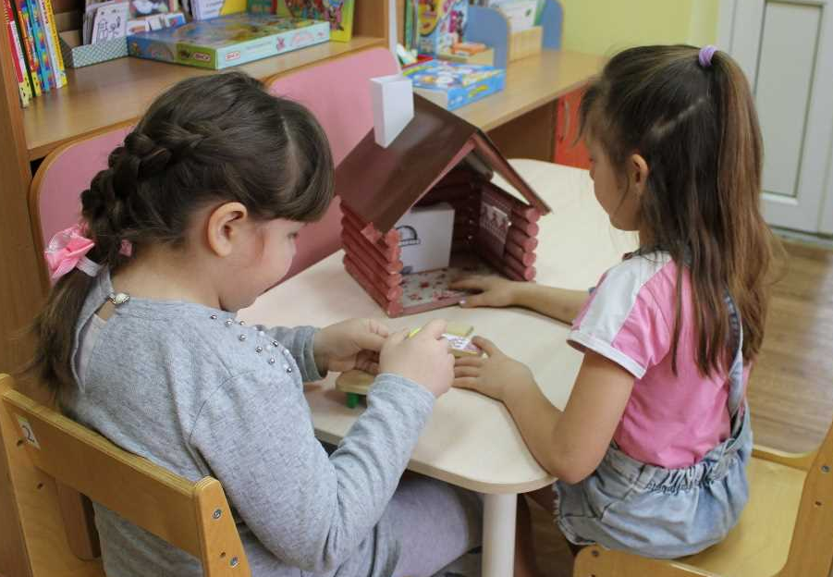
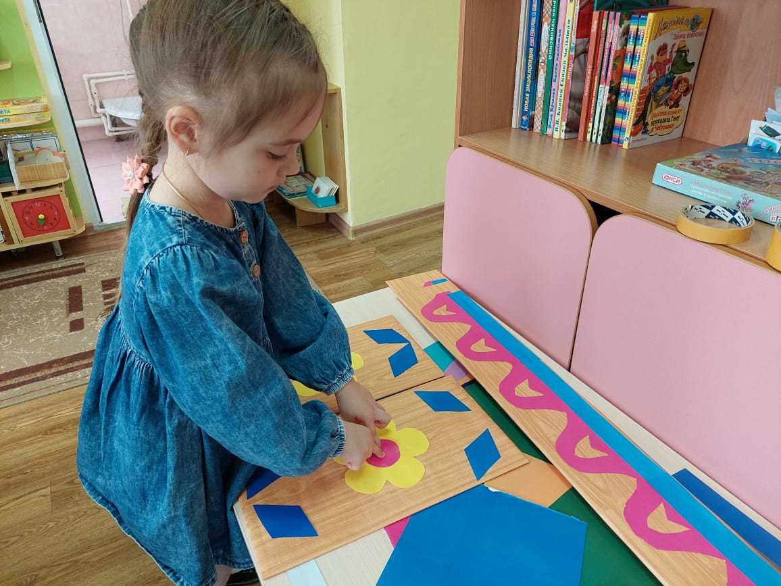
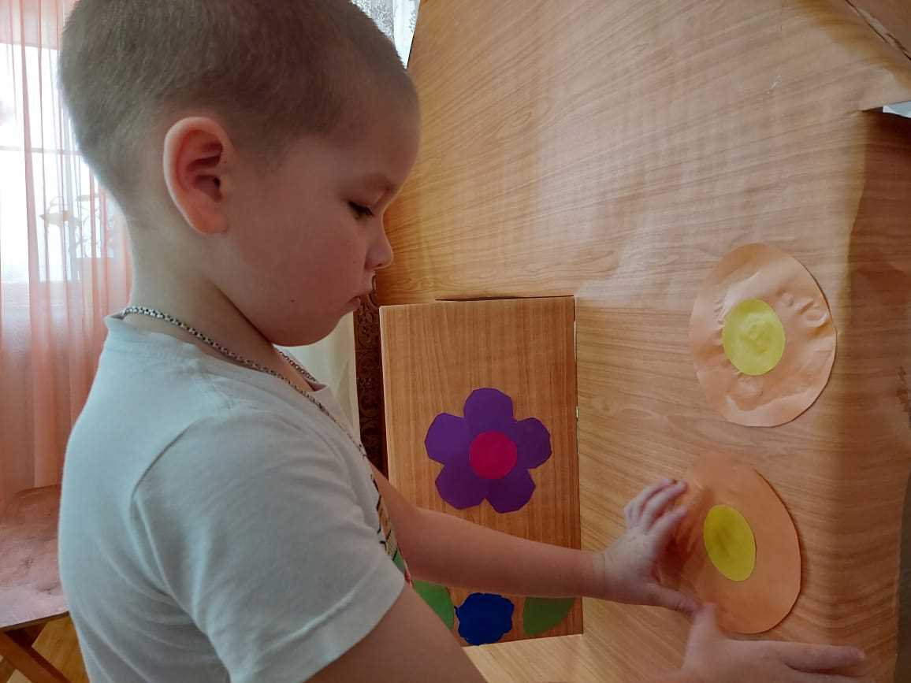
Созданы условия для реализации творческой работы в направлении декоративно прикладного искусства
«Дизайн-студии»

Slide 7
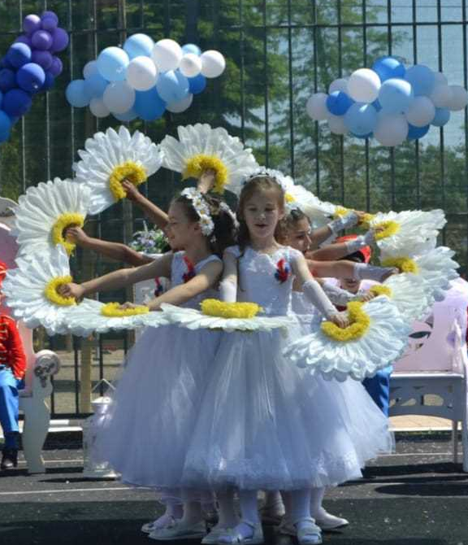
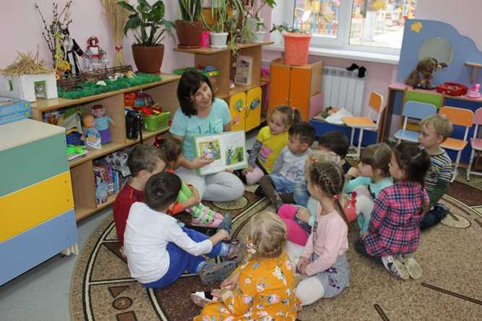
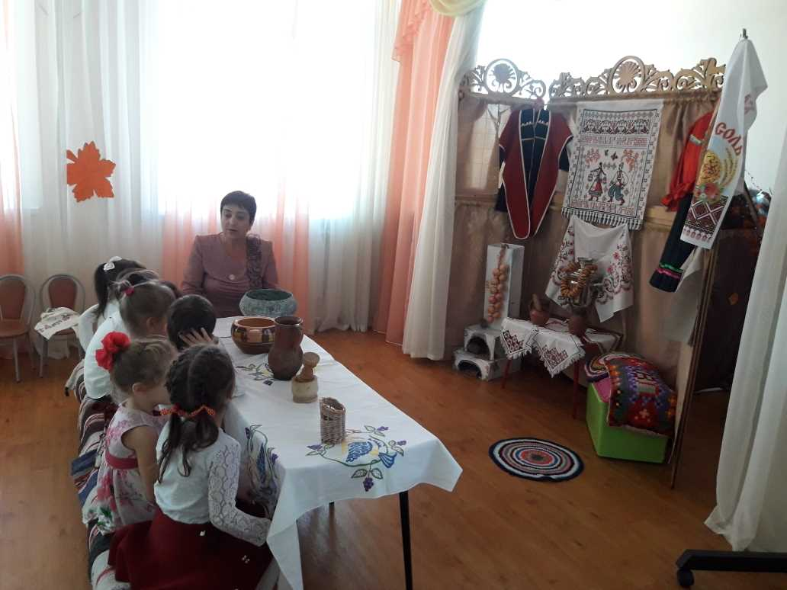
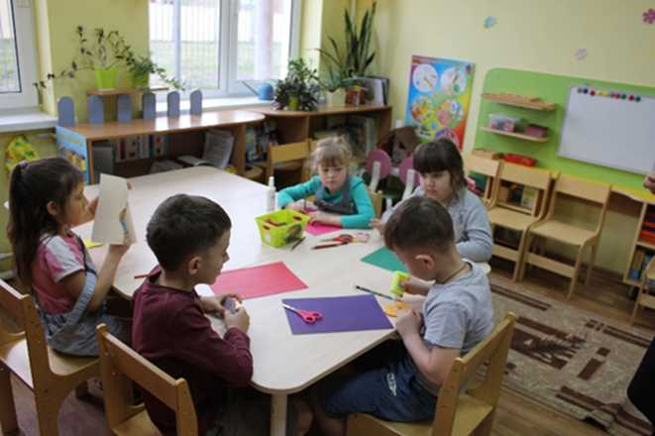
Разнообразные виды деятельности с детьми

Slide 8
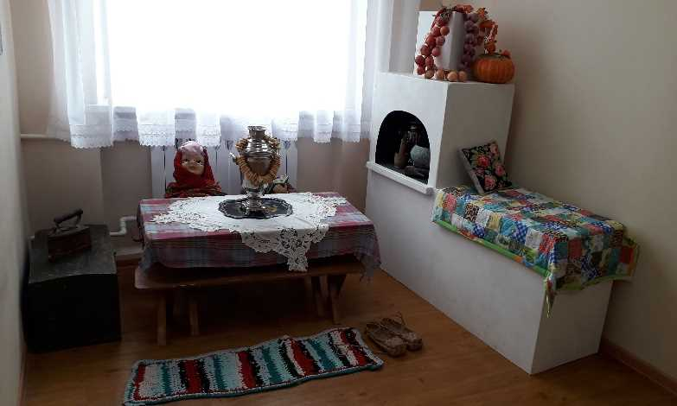
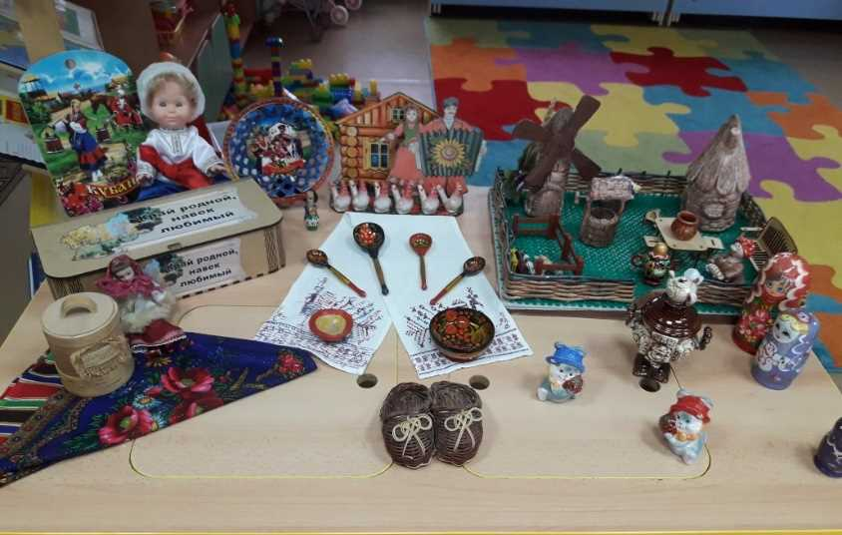
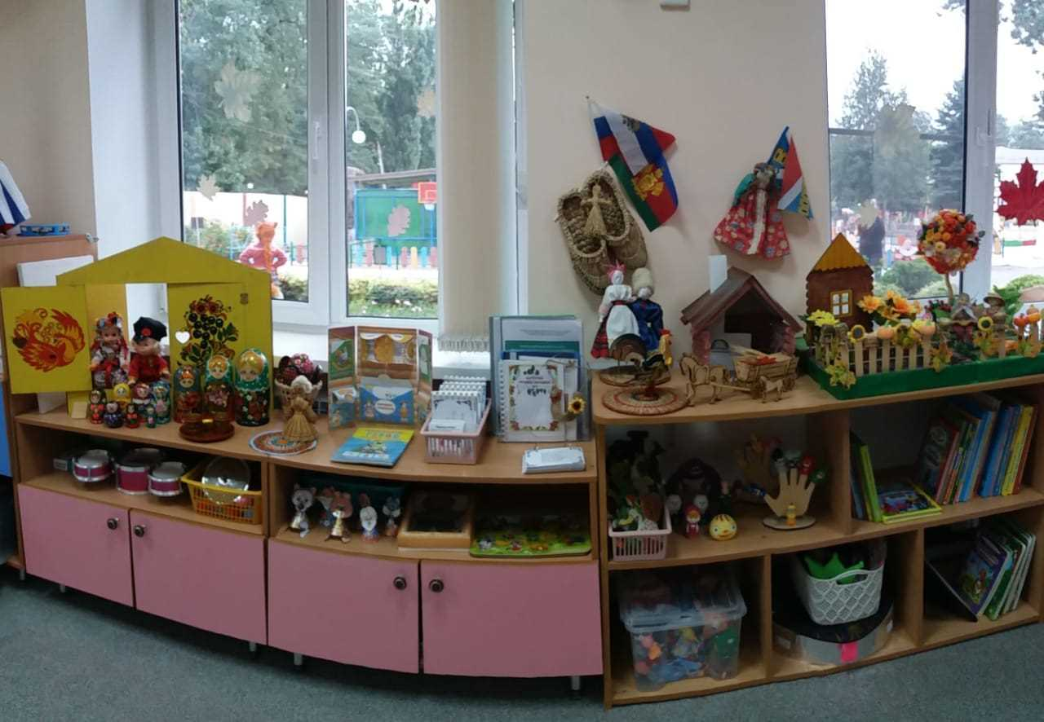
Обновление и обогащение развивающей предметно-пространственной среды и методического обеспечения

Slide 9
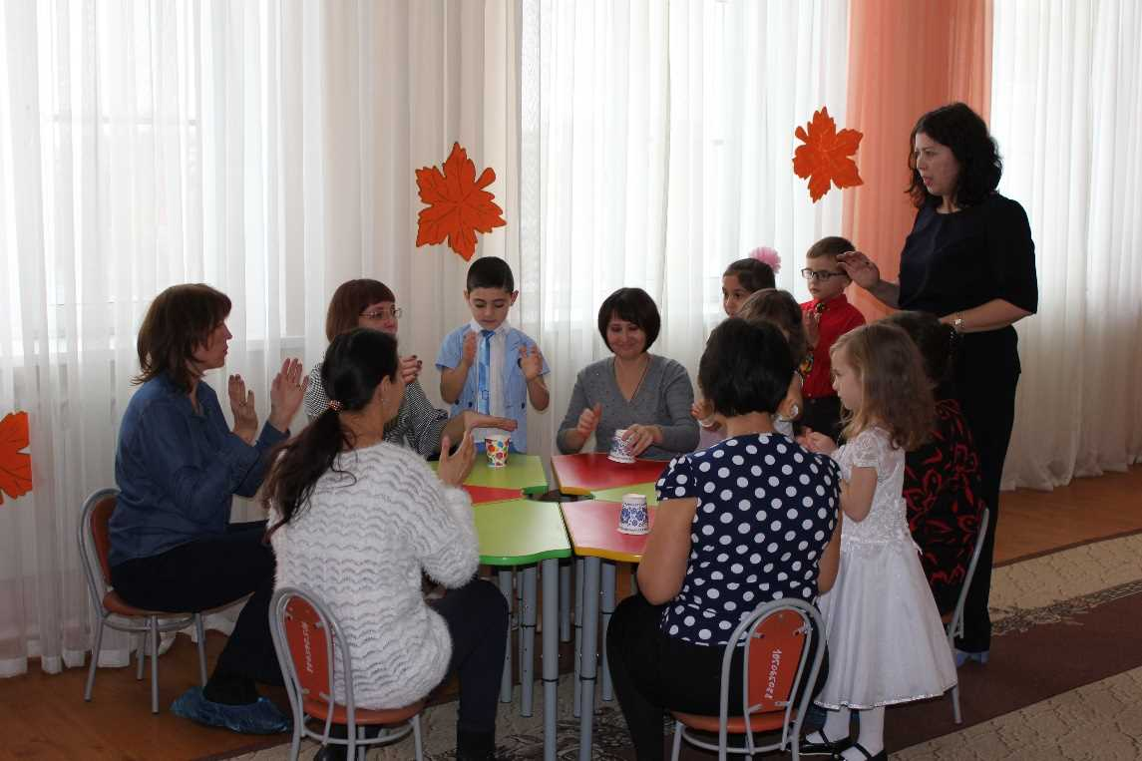
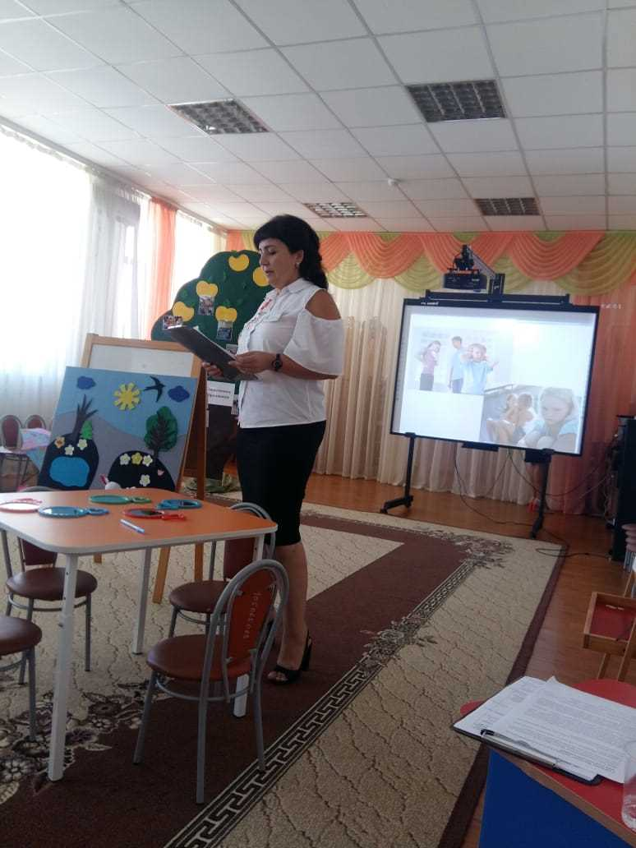
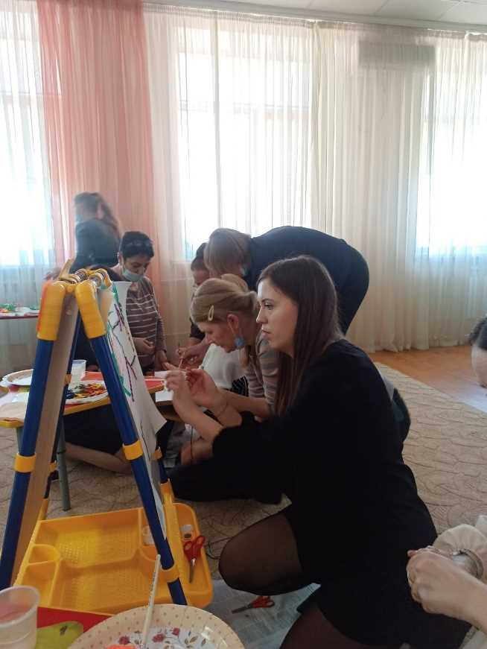
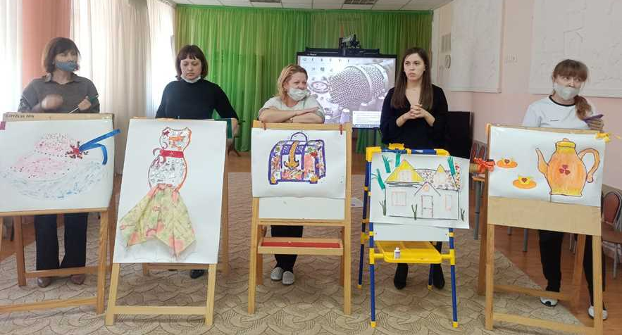
Педагоги детского сада активно представляют результаты методической и практической деятельности реализуемого проекта на городских и краевых семинарах, методических объединениях, конференциях

